Slide 1

Jóta éssi Funcional
“Muitas vezes tentei fugir de min, mas onde eu ia eu tava” Tiririca
contato@higordiego.com.br

Slide 2
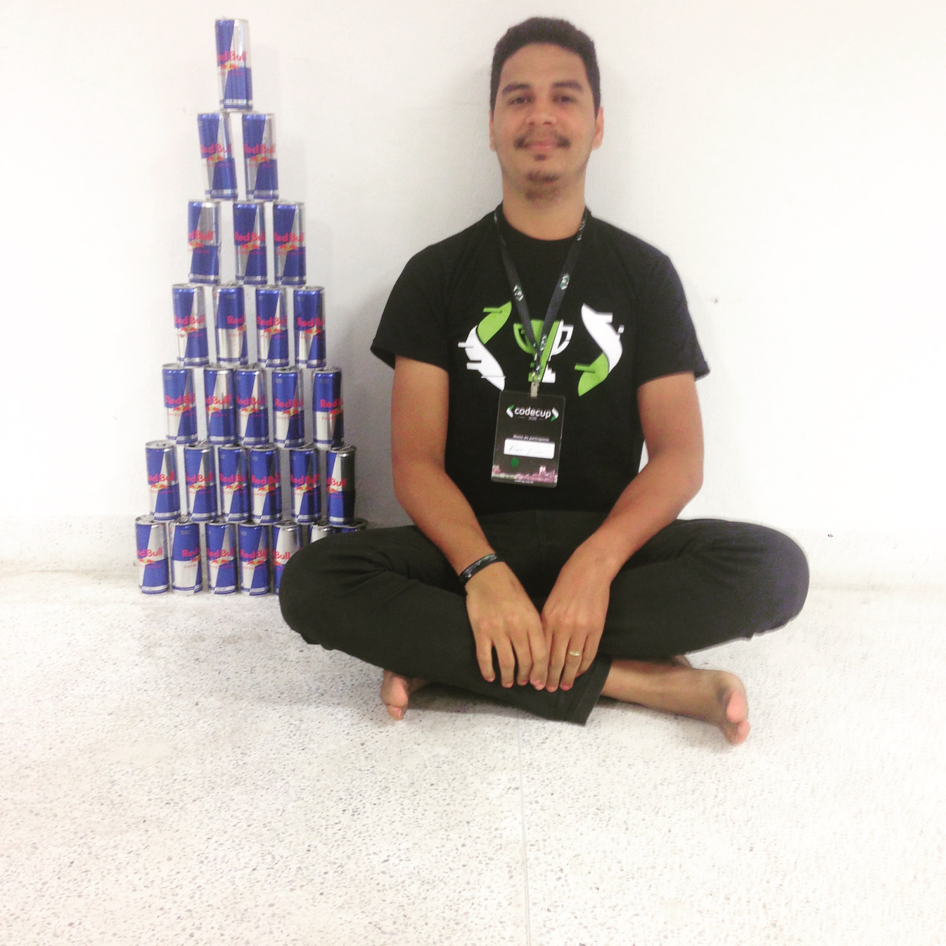
~ whoami
• Administrador de Servidores Linux | Windows
• Graduado em Analise e Desenvolvimento de Sistemas
• Pós Graduando em Gestão Financeira e Controladoria
• Programador em Shell, Javascript, Ruby, Rust, Clojure e Java
• Professor na webschool.io (Nodejs / Deploy em Servidores)
• “Youtube” Canal Diário do Noob
contato@higordiego.com.br

Slide 3

Funcional
Imperativo
Visa o uso de funções matemáticas como estrutura.
Evita estado e/ou dados mutáveis.
Visa estrutura de repetições como for e while.
Trabalha com dados e/ou estado mutáveis.
contato@higordiego.com.br

Slide 4
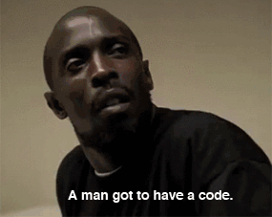
Code ?
contato@higordiego.com.br

Slide 5
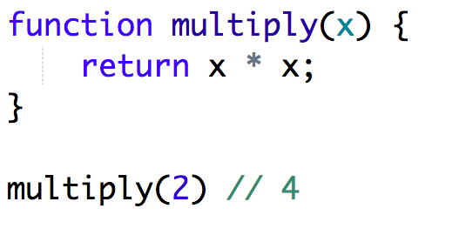
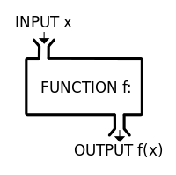
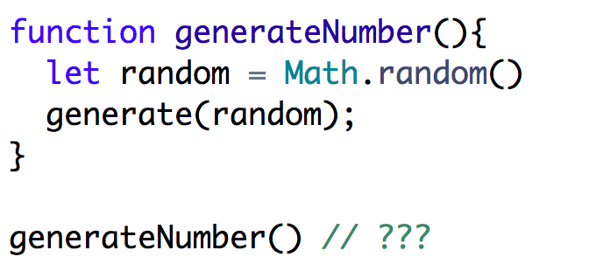
Pure Functions ?
contato@higordiego.com.br

Slide 6

Side-effects ?
contato@higordiego.com.br

Slide 7

Code ?
contato@higordiego.com.br

Slide 8
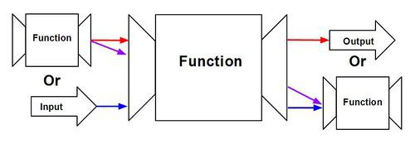
Higher-Order Functions ?
"Esse conceito é muito comum em programação funcional, onde o conceito é evitar o state e usar funções, encadeamento de funções para fazer o que é preciso fazer pelo programa."
contato@higordiego.com.br

Slide 9

contato@higordiego.com.br

Slide 10

Higher-Order Functions ?
.map
.filter
.reduce
.compose
contato@higordiego.com.br

Slide 11
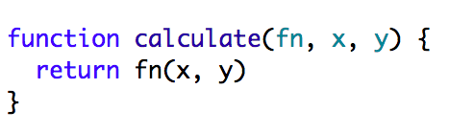
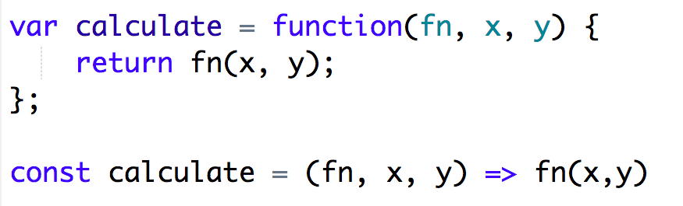
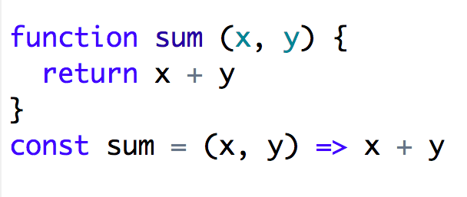
.curry
contato@higordiego.com.br

Slide 12
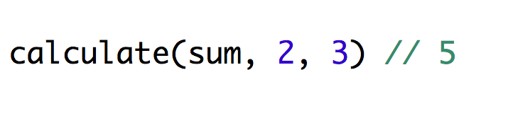
.curry
contato@higordiego.com.br

Slide 13

Show me code ?
contato@higordiego.com.br

Slide 14
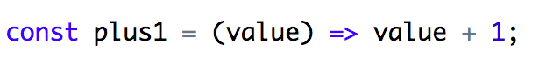
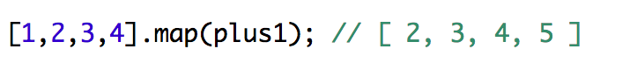
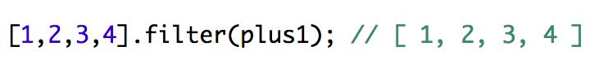
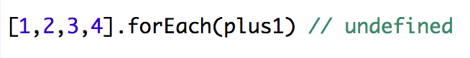
.functor
homomorfismos ?
Homo: mesmo, igual.
Morfimos: funções que mantém estrutura.
Categoria: tipo
contato@higordiego.com.br

Slide 15

É serio ?
contato@higordiego.com.br

Slide 16

Code ?
contato@higordiego.com.br

Slide 17
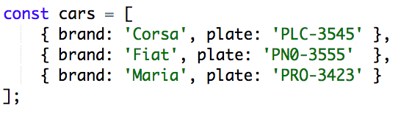
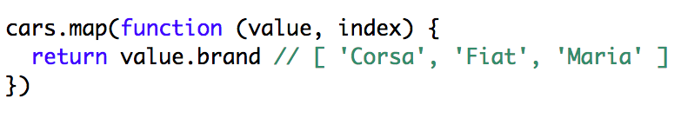
.map
contato@higordiego.com.br

Slide 18
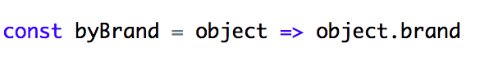
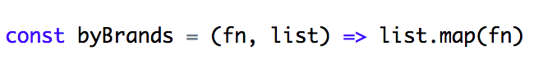
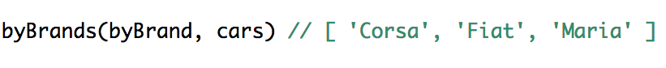
Abstrair
contato@higordiego.com.br

Slide 19

Code ?
contato@higordiego.com.br

Slide 20
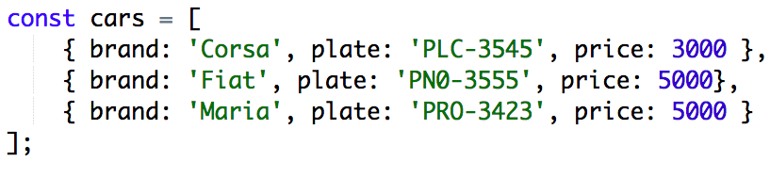
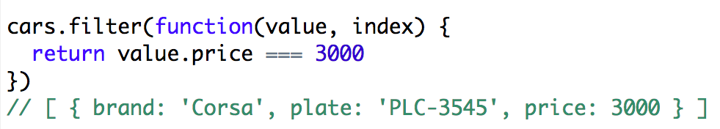
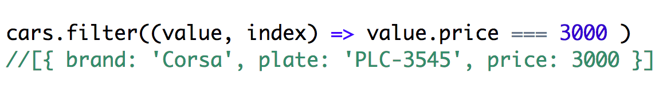
.filter
contato@higordiego.com.br

Slide 21
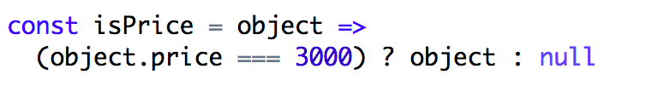
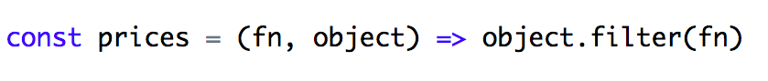
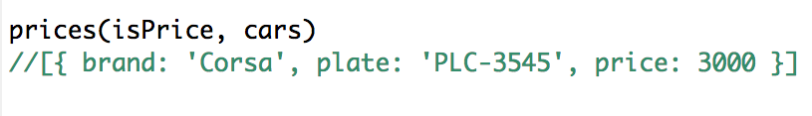
Abstrair
contato@higordiego.com.br

Slide 22

Code ?
contato@higordiego.com.br

Slide 23
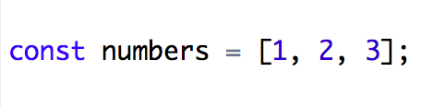
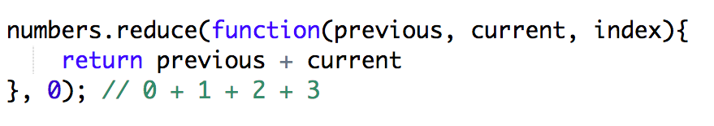
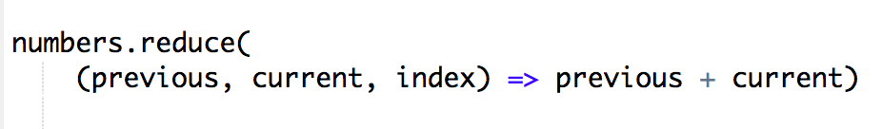
.reduce
contato@higordiego.com.br

Slide 24
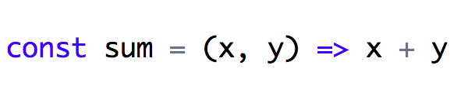
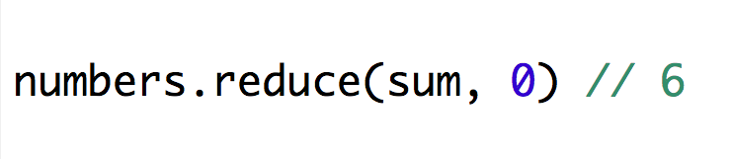
Abstrair
contato@higordiego.com.br

Slide 25

Tranquilo ?
contato@higordiego.com.br

Slide 26
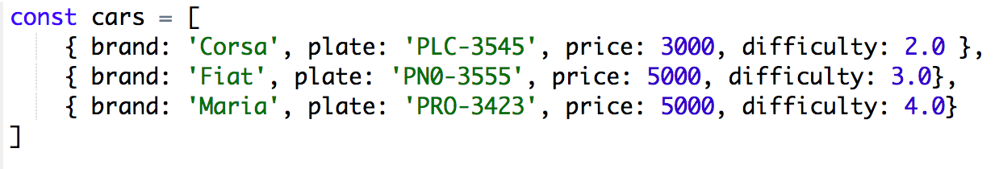
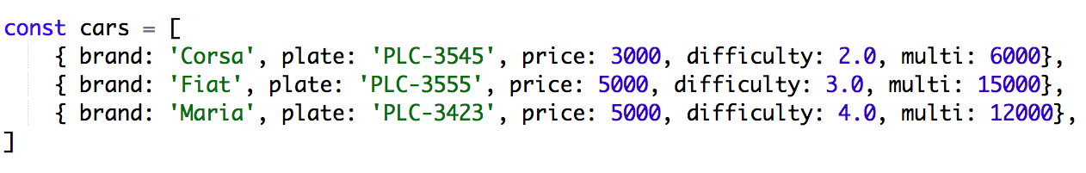
.reduce
resultado
contato@higordiego.com.br

Slide 27
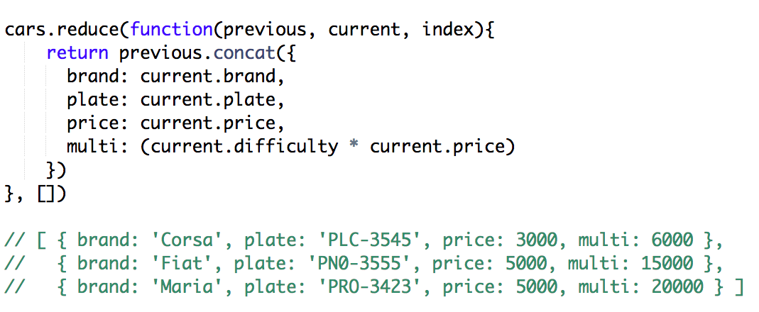
.reduce
contato@higordiego.com.br

Slide 28
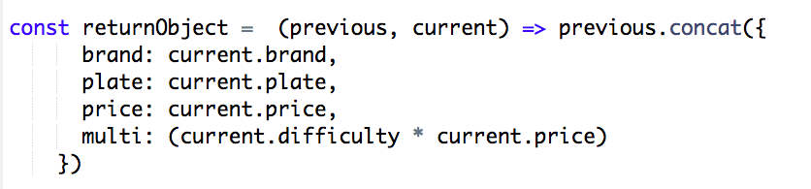
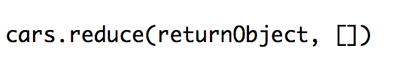
Abstrair
contato@higordiego.com.br

Slide 29
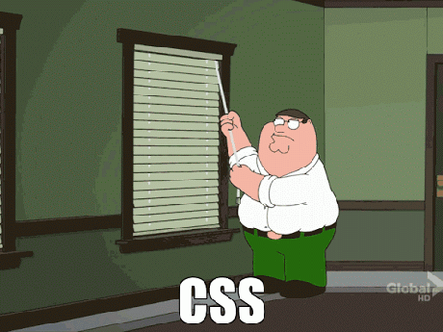
Code ?
contato@higordiego.com.br

Slide 30
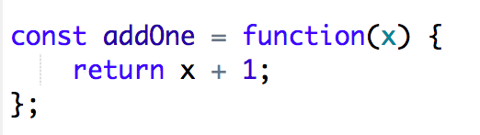
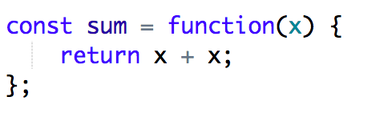
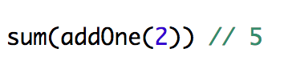
.compose
contato@higordiego.com.br

Slide 31
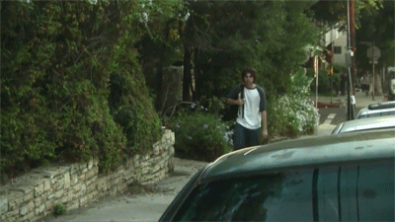
Deixe onda..
contato@higordiego.com.br

Slide 32
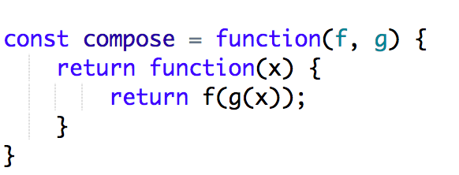
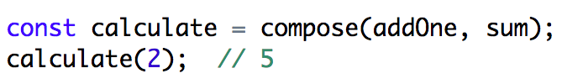
.compose
contato@higordiego.com.br

Slide 33
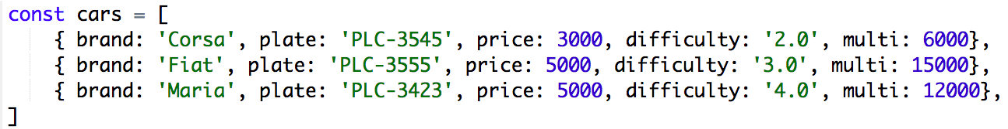
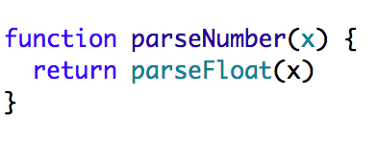
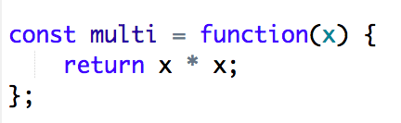
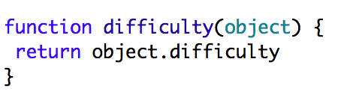
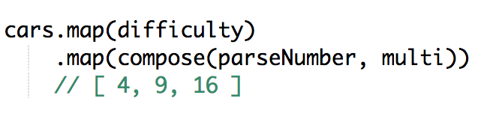
.compose
contato@higordiego.com.br

Slide 34
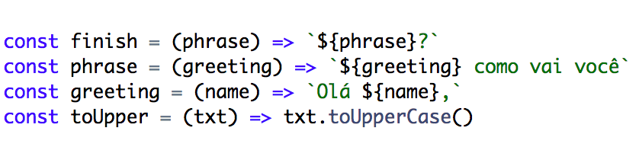
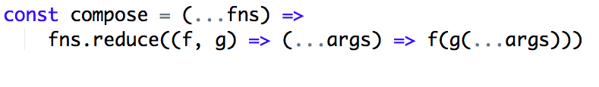
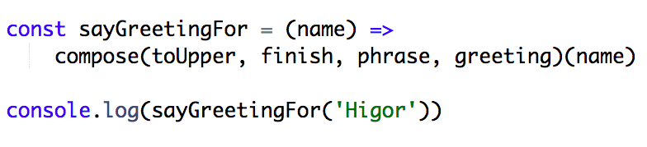
.compose
contato@higordiego.com.br

Slide 35

Code ?
contato@higordiego.com.br

Slide 36

Api ?
contato@higordiego.com.br

Slide 37

/contatos https://www.instagram.com/ojaspion/ website: https://higordiego.com.br
Github: https://github.com/ojaspion
Obrigado!
contato@higordiego.com.br

